Slide 1
Unbekannte Werkzeuge
Kennst du den Namen?
Welche Funktionen könnten diese Werkzeuge haben?

Slide 2
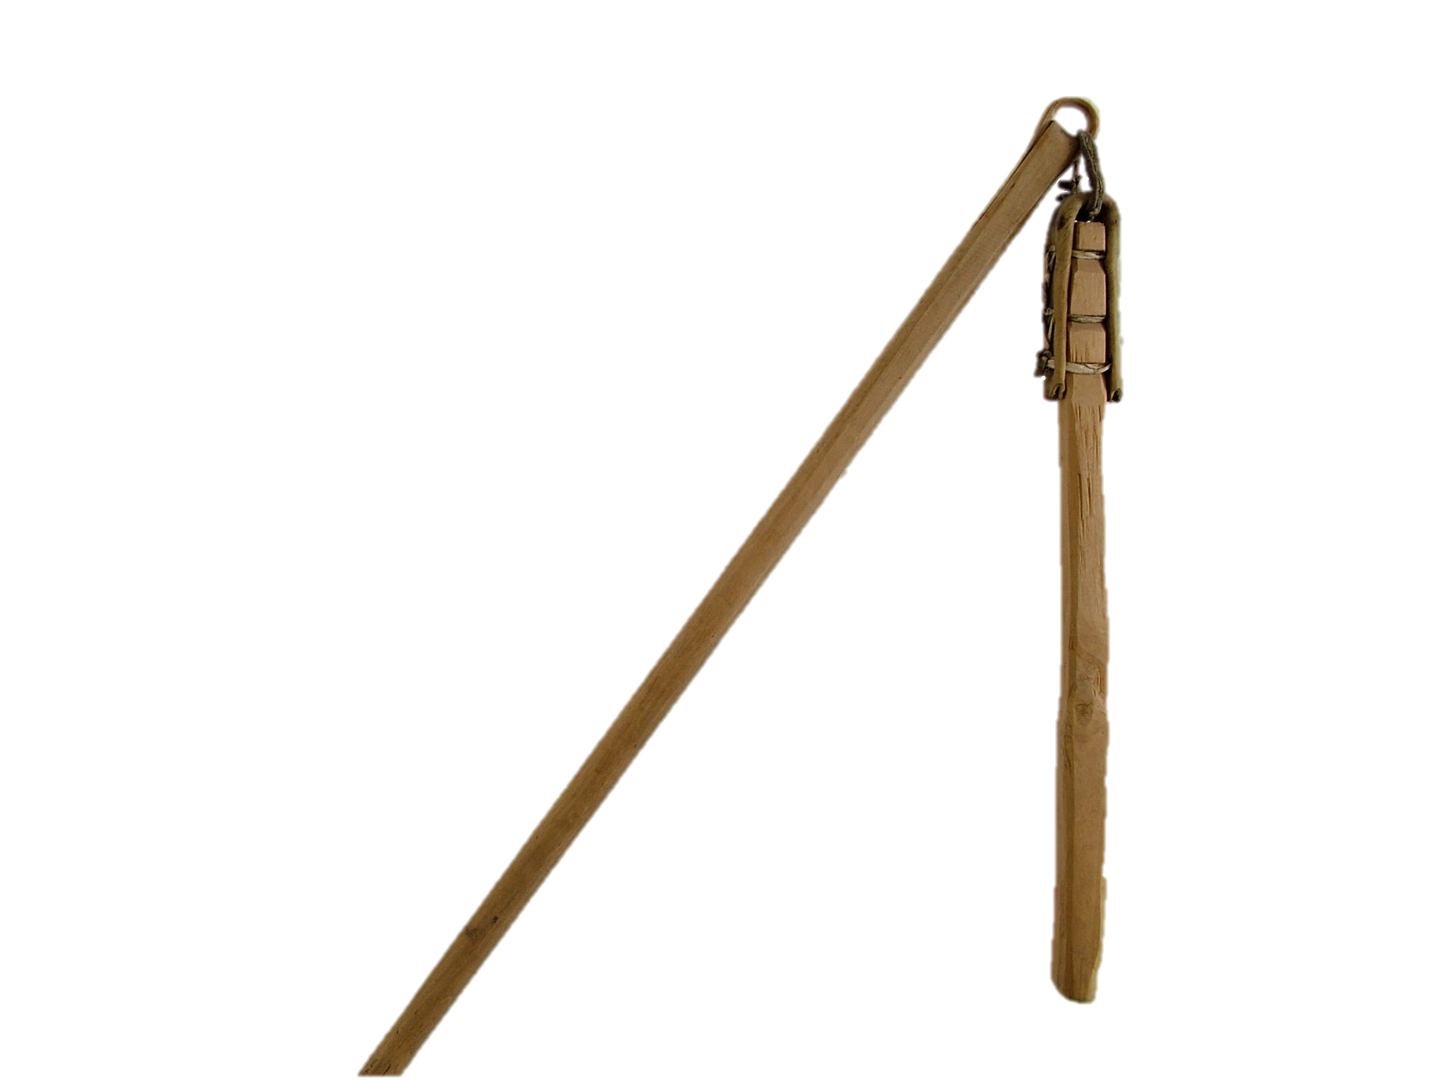

Slide 3
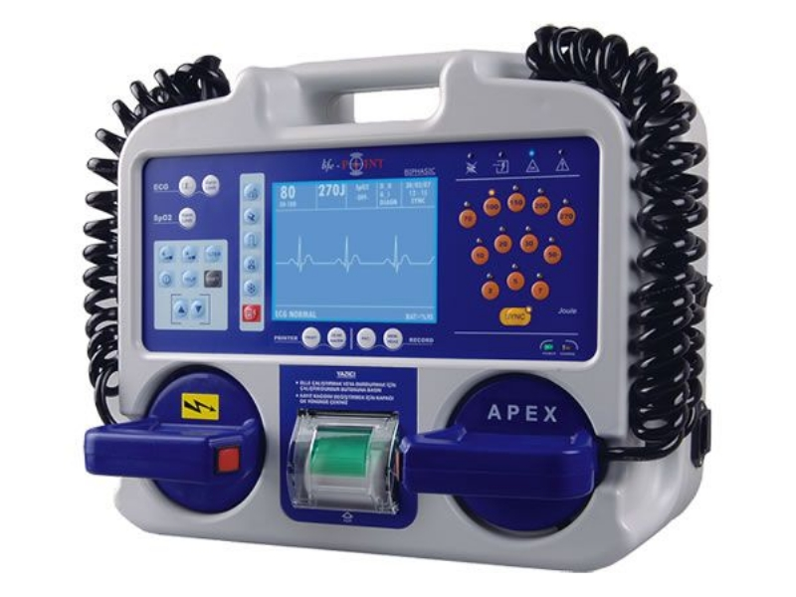

Slide 4
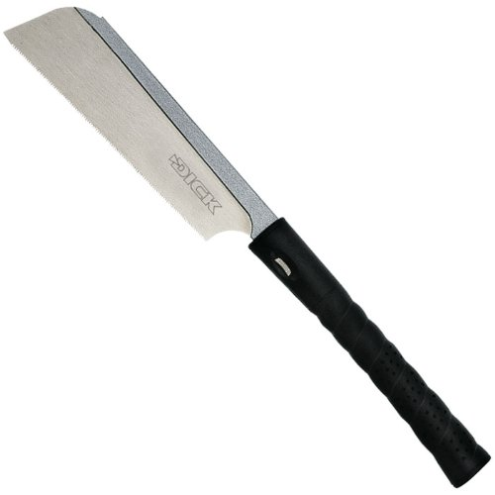

Slide 5
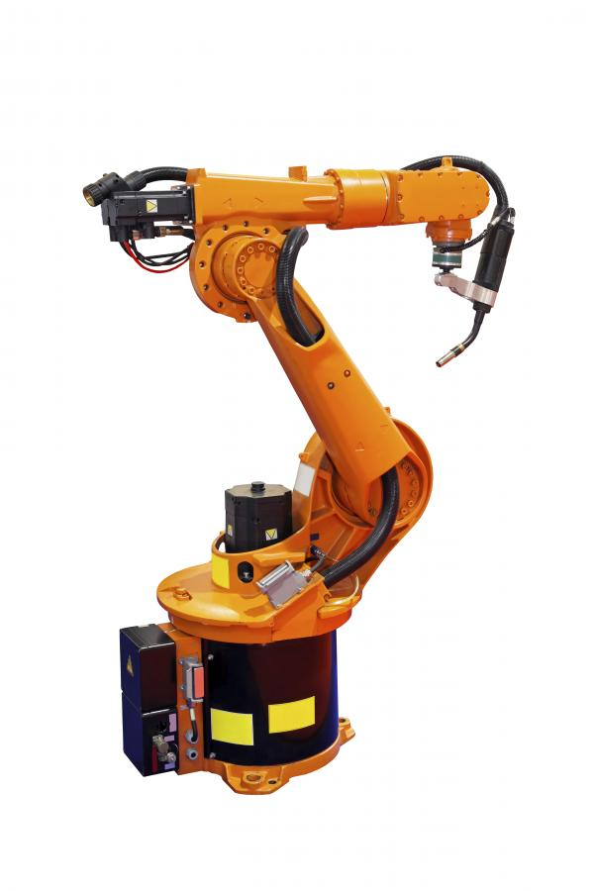

Slide 6
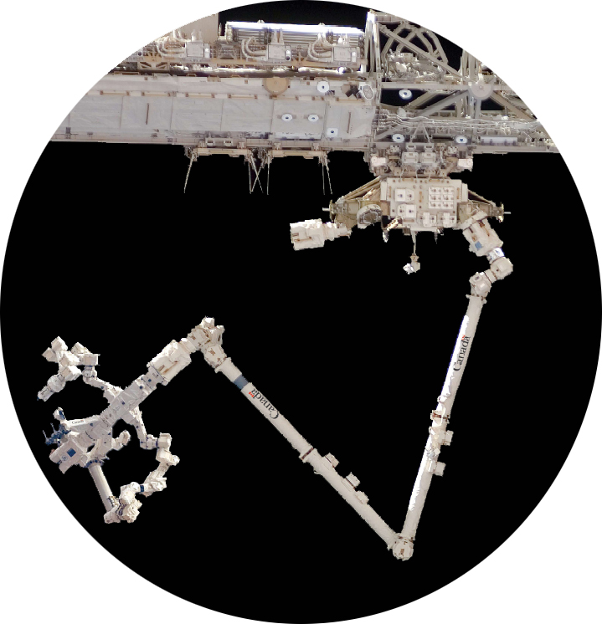

Slide 7
